Slide 1



Государственное учреждение образования
«Академия образования»
Программа тематических занятий «Я. Моя семья. Моя Родина»
Тема занятия:
«Путешествие по родному краю:
наш район»
(5 класс)

Slide 2

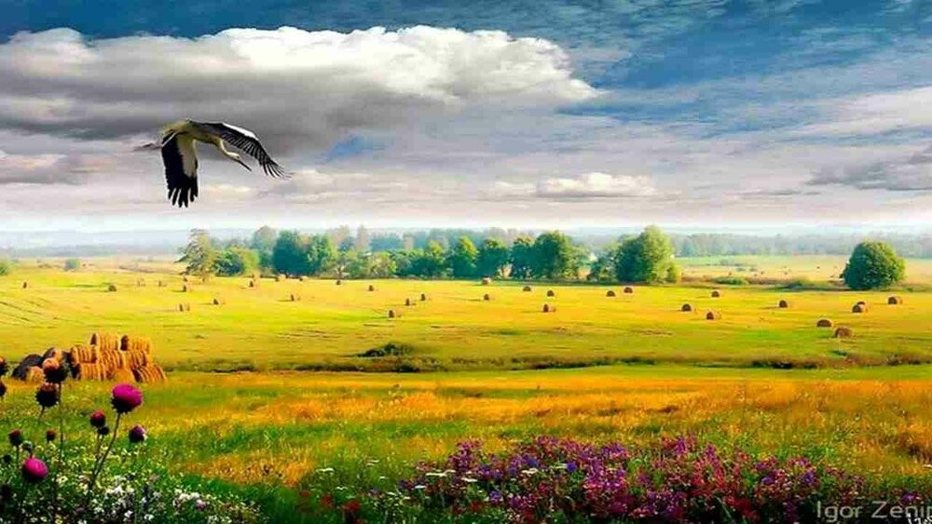
Любовь к своей малой родине, к своему Отечеству начинается с того места, где человек родился. Беларусь – страна с очень богатым историко-культурным наследием и замечательным природным достоянием. Каждый уголок нашей страны уникален и неповторим, имеет богатое культурное наследие.
“

Slide 3

Вопросы для обсуждения
Что такое Родина, Отечество?
Чем славится наш родной край (район)?
Как вы думаете, почему важно посещать достопримечательности родного края?

Slide 4
Викторина «Города Беларуси»
Ответы викторины:
Самый большой город Беларуси – Минск, а самый древний Полоцк
Скульптурная композиция «Звездочёт» находится в городе Могилёве
Пояса с различными узорами из шелка, серебра, золота ткались в Слуцке
Червень – название города, которое совпадает с названием месяца в белорусском языке
Несколько горнолыжных курортов находятся возле города Логойска
Первая столица ВКЛ – город Новогрудок

Slide 5
Викторина «Города Беларуси»
Ответы викторины:
Музей белорусского книгопечатания находится в городе Полоцке
С женским именем совпадает название белорусского города Лида
Знаменитая крепость-герой находится в городе Бресте
Такую ассоциацию можно допустить исходя из названия белорусского города Солигорск
Международный фестиваль искусств «Славянский базар» ежегодно проходит в городе Витебске
В городе Жодино выпускаются самые большие автомобили в мире - самосвалы

Slide 6
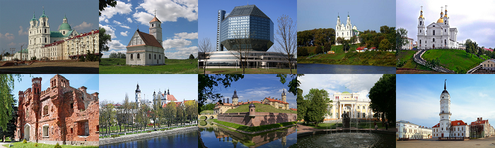
Коллаж «Уникальные культурные места родного края»
Коллаж (франц. collage — «оклеивание») — это метод создания композиции, главным принципом которого является сочетание разнородных по своей фактуре элементов (например, газетных вырезок, кусочков ткани, бумаги, фотографий и т.д.), которые накладываются друг на друга и закрепляются на общей основе.

Slide 7
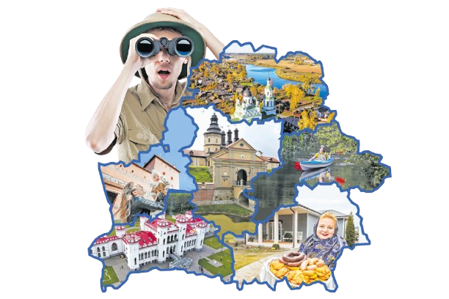
Коллаж «Уникальные культурные места родного края»
Суть метода коллажа заключается в эмоционально-образном воплощении и проектировании какого-либо объекта, маршрута, плаката и т.д.

Slide 8
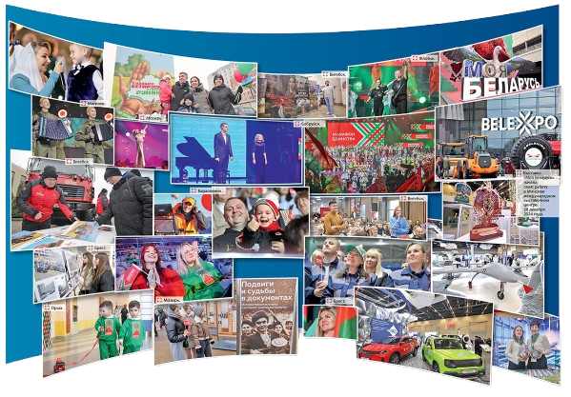
Коллаж «Уникальные культурные места родного края»
Коллаж предполагает большую свободу в исполнении, например, наклеенные картинки могут выходить за края основы, клеится друг на друга, складываться гармошкой и т.д.

Slide 9
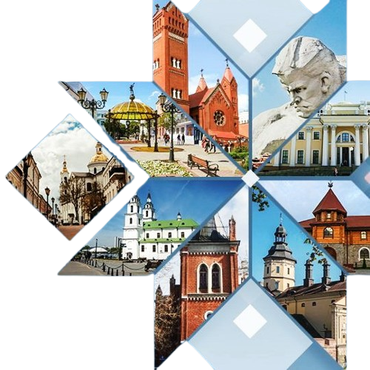
Коллаж «Уникальные культурные места родного края»
Главное в коллаже – возможность выразить свои мысли, идеи, свой взгляд и свое понимание темы.

